Slide 1
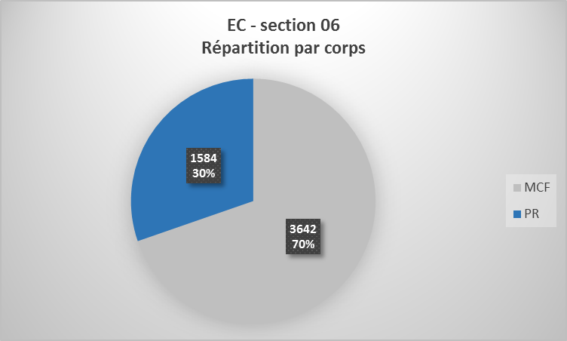
Enseignant chercheur en sciences de gestion
-- Panorama de la profession --
Secteur public
Source : Les enseignants titulaires de l’enseignement supérieur public – MESRI – Janvier 2018
https://data.enseignementsup-recherche.gouv.fr

Slide 2
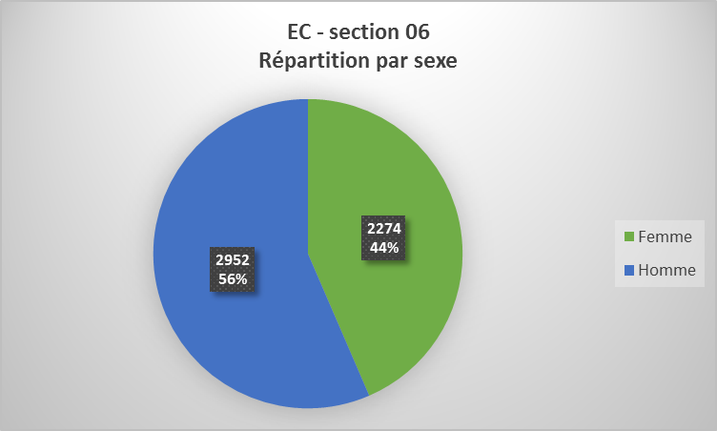
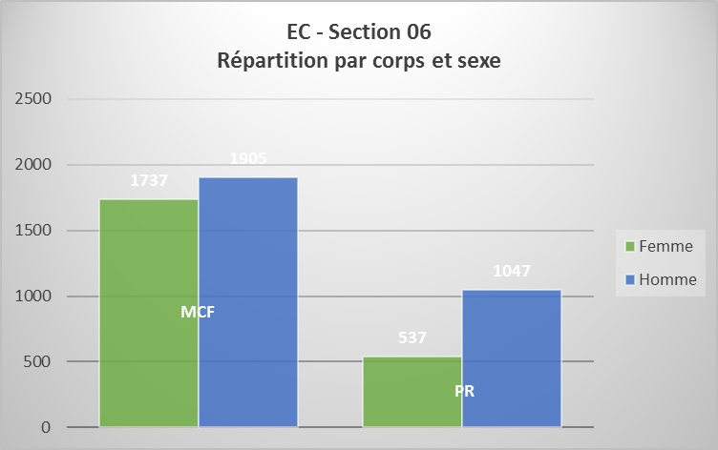
Enseignant chercheur en sciences de gestion
-- Panorama de la profession --
Secteur public
Source : Les enseignants titulaires de l’enseignement supérieur public – MESRI – Janvier 2018
https://data.enseignementsup-recherche.gouv.fr

Slide 3
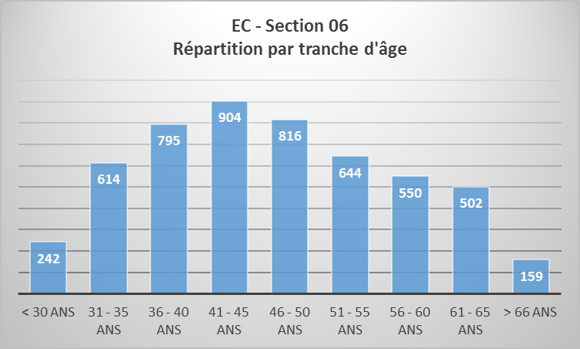
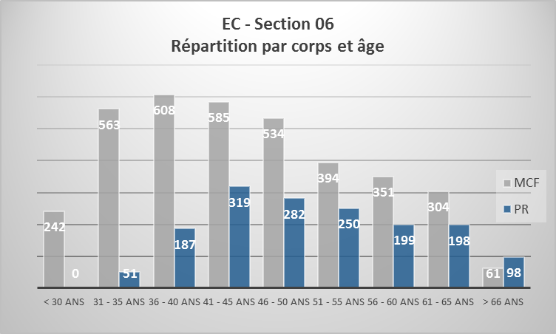
Enseignant chercheur en sciences de gestion
-- Panorama de la profession --
Secteur public
Source : Les enseignants titulaires de l’enseignement supérieur public – MESRI – Janvier 2018
https://data.enseignementsup-recherche.gouv.fr

Slide 4
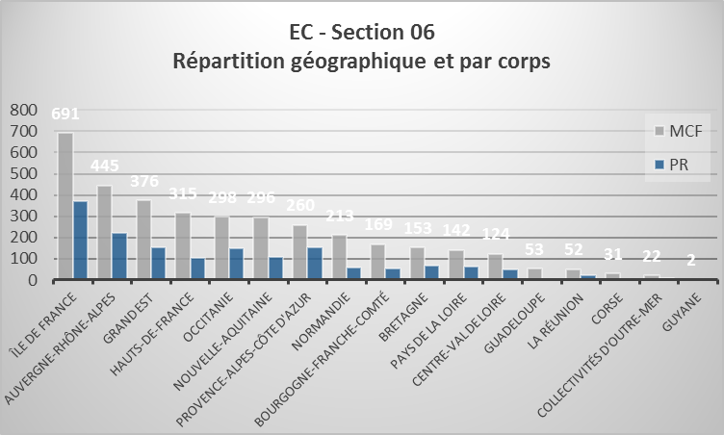
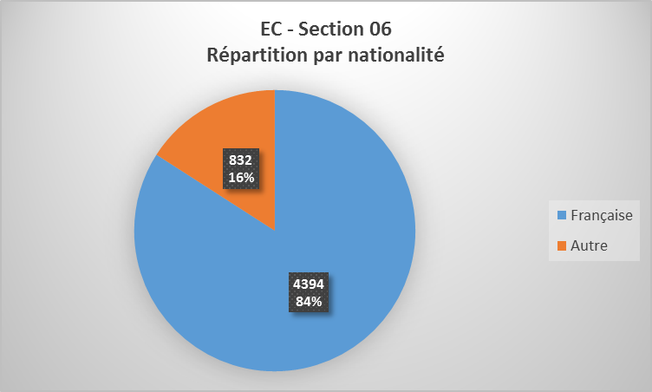
Enseignant chercheur en sciences de gestion
-- Panorama de la profession --
Secteur public
Source : Les enseignants titulaires de l’enseignement supérieur public – MESRI – Janvier 2018
https://data.enseignementsup-recherche.gouv.fr

Slide 5
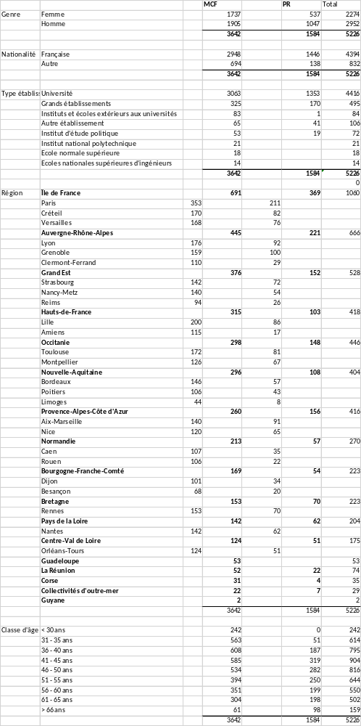
Enseignant chercheur en sciences de gestion
-- Panorama de la profession --
Secteur public
Source : Les enseignants titulaires de l’enseignement supérieur public – MESRI – Janvier 2018
https://data.enseignementsup-recherche.gouv.fr

